Slide 1
KVCache（大模型注意力键值缓存：复用历史 Key / Value 状态，减少重复计算）
统一异构 KVCache 存储池关键技术汇报
关键优化进展、三周收益验证与需求纳入评审
降低首字等待
稳定逐字生成
提高有效服务能力
TTFT（首个输出 Token 响应时间）
控制面精简、批量描述符与设备直达
后续系统目标：相对 Mooncake 降低 ≥20%
TPOT（每个输出 Token 生成耗时）
前后台队列、速率及共享资源控制
后续系统目标：后台满载时干扰 <3%
有效 QPS（每秒按服务目标完成请求数）
减少排队、保持后台搬运进度
后续系统目标：同一服务目标下提升 ≥10%
项目定位与两轮评审安排
面向国产 AI 硬件的统一异构 KVCache 存储与调度底座；已有数据支持继续验证。
第一轮确认重点路径与判断标准，三周后提交场景化实测收益，评审正式需求纳入范围。
本轮确认继续验证的路径与方法，三周后以可重复在线收益和适用范围形成需求纳入建议。

Slide 2
Mooncake 目标部署路径上的性能问题
02 / 12
围绕设备接入、传输组织、控制处理、路径决策和共享资源，说明开销来源及增强方向
问题组 | 目标部署路径与开销 | 机制解释、实验依据与适用范围 | 指标与措施
正文搬运与设备接入 | 在采用主机中转的设备后端中，缓存正文沿“远端存储→主机内存→本地显存”加载；新增一次正文拷贝，并占用主机内存带宽和设备总线，延长首字等待。 | Beluga §7.1 表5：两台8×H20、Qwen-32B、vLLM 0.8.5，LV-Eval 全命中平均首字时间13.00→1.36 s。对照为论文所选 Mooncake 路径与 Beluga；不代表所有后端都有中转。 | 首字时间； 设备直达，减少主机中转
切片顺序与热点分发 | 模型逐层使用缓存，若按通用数据块顺序搬运，首层就绪可能等待后续层数据；同一热点前缀直接发给多个节点，源端重复发送，占用出口带宽。 | 按模型层顺序搬运，可在首层就绪后开始计算，并与后续层传输重叠。第6页一对八情景：二叉中继将源端发送量从8份降为2份；收益仍受中继层数和共享带宽限制。 | 首层等待； 按层流水与中继转发
离散块与控制处理 | 跨框架缓存块可能离散且布局不同；细粒度读取会频繁注册内存、构造和提交描述符、查询元数据。单次搬运小，控制开销仍会累积到首字等待中。 | Beluga §7.3 表6：Qwen-32B 稀疏读取16个 Token，耗时5260→211 µs，反映该访问形态的数据路径差异；该值不是元数据查询耗时。元数据收益在第5页单独建模。 | 首字时间； 元数据优化与描述符批量提交
加载、重算与远端访问选择 | 命中缓存后，可拷贝至本地显存、直接读取远端，或在本地重算。低复用、链路拥塞时，加载及后续计算的总开销可能超过重算；固定加载会失去净收益。 | 决策须比较完整路径：查询、选路、传输、后缀计算及回退计入。远端直读还需计入逐步访问成本。第6页给出复用率与带宽的加载门限，低于门限回退重算。 | 首字及尾部时延； 动态选路与安全回退
前后台与多卡 一致动作 | 后台换出或拉取会与前台生成、卡间通信争用网络、设备总线和显存带宽；张量并行多卡若命中或异常状态不同，可能出现部分卡加载、部分卡重算。 | DualPath §5 协同管理数据传输与卡间集合通信；网络优先级不能覆盖全部总线与显存竞争。需结合限流与多卡一致决策，保障单字生成稳定，并在异常时统一回退。 | 单字生成耗时； 资源限流与多卡同步
来源：Mooncake Transfer Engine 官方文档；Beluga arXiv v1 §7.1/§7.3；DualPath arXiv v1 §5。外部实验为机制依据，非本项目实测。
优化重点：缩短正文搬运路径、减少控制开销、按净收益选路，并保障前后台与多卡协同。

Slide 3
基于 Mooncake 的优化方案与交付目标
03 / 12
11项候选完整保留；优先＝收益验证，条件＝实验有效性，扩展＝按设备与价值选取；右列为后续目标
技术功能 | 具体优化手段与执行逻辑 | 原方案技术／后续交付目标
【优先】通信基准与收益边界 | 适配 UBMEM / URMA； 同请求分别测重算、查表、拉取、挂接与同步，求净收益及链路适用边界。 | 50%复用：净收益 / 加载总开销 ≥2； 净收益=节省重算−加载开销； UBMEM/RDMA 带宽比 ≥1.3
【优先】CPU 零数据拷贝 | 注册设备内存并提交 DMA 描述符，由设备搬运数据； CPU 只下发控制指令，独立核验主机内存旁路。 | 正文 CPU 搬运字节=0； CPU 利用率增量 <5%
【优先】描述符与异步流水 | 将相邻物理块合并为连续区间、批量提交； 按层交错通信流与计算流，计算当前层时预取后续层。 | 条目压缩 ≥50%；搬运隐藏 ≥60%； CPU 提交耗时降低 ≥40%
【条件】远端直读与安全回退 | 比较逐层远端直读与一次拷入本地显存的总成本； 持有有效租约再读，失效时停止访问并回退重算。 | 失效检测后安全回退 <1 ms； 按生命周期成本选择直读 / 拷贝
【优先】动态选路与成本预估 | 按前缀长度、共享带宽及加载、挂接、同步开销预测净收益； 计入预估误差、探测和取消成本，亏损即重算。 | 决策 P99 <5 µs；准确率 ≥90%； 负收益请求比例 <1%
【扩展】分层存储 | 按冷热与复用情况分层放置，异步换出冷块、预取热块； 对齐 SSD 数据块，按硬件能力验证设备存储直达。 | 150%容量压力：有效容量提升 ≥30%； OOM 减少 ≥50%；SSD 吞吐 ≥峰值80%
【条件】语义校验与多卡同步 | 读取前核对模型、词表、模板、适配器、写入就绪位和租约六维信息； 尾部冲突只重算尾部，任一卡分歧则全组回退。 | 六维校验失败、尾部冲突、单卡分歧： 8类用例均禁止错误消费； TP=8 正常同步 P99 <100 µs
【优先】前后台资源控制 | 前台拉取与后台换出映射不同优先级队列； 用限速和拥塞退避控制后台，按积压与最低完成进度调整准入，兼顾前台时延与后台排出。 | E3：TTFT 降低 ≥20%； 有效 QPS 提升 ≥10%；TPOT 干扰 <3%
【扩展】软件中继分发 | 热点前缀先发中继，再逐层接力到目标节点； 父节点出口按子节点共享，分别评价源端流量与广播完成时间。 | 1-to-8：源端流量节省 ≥60%； 广播耗时降低 ≥40%
【扩展】可选卸载与软件降级 | 比较可选设备卸载的收益和开销； 设备缺失或失效时切回软件路径，保证无卸载时仍可运行。 | 卸载 CPU 占用降低 ≥30%； 软件通路切换 <500 µs
【扩展】无锁读取与页迁移 | 拷贝新页并切换映射，读者继续访问旧页； 待读者退出宽限期后释放旧页，避免迁移阻塞读取。 | 32读者：前台停顿 <1 ms； 迁移引入延迟 P99 <50 µs
UBMEM：统一总线内存共享协议；URMA：用户态高性能远程内存访问接口。直读、存储直达与卸载按能力独立验证。
后续阶段：TTFT 降低 ≥10%，挑战20%；最终 E3：TTFT 降低 ≥20%、有效 QPS 提升 ≥10%、TPOT 干扰 <3%。

Slide 4
已有验证：收益判断的依据与后续推进基础
04 / 12
通信、检索与实际推理三方面已有验证；分别支持成本测量、优化可行性和缓存复用收益判断
通信通路：建立传输基准
前缀检索：验证优化方向
推理对照：确认复用收益
完成 URMA / UBMEM 主机通信基准
主机侧大块带宽：42 GB/s
提供主机通路的传输能力量级，
为目标设备路径对照建立基础。
基于统一总线共享内存优化检索
检索性能提升 >30%
说明检索路径具备优化空间，
支持继续细化控制面开销。
MooncakeStore 前缀拉取 vs 重算
8B / 72B：TTFT 实测收益明显
长短输入与部分/完整前缀对照，
确认缓存复用具有实际收益。
支持的判断 | 已有验证提供的依据 | 同条件新增优化的宏观收益与适用范围
传输成本可测量 | 主机基准给出链路能力量级；收益评价需同时对照拉取开销与重算耗时。 | 同条件测设备传输与在线等待， 记录共享带宽与 CPU 搬运。
控制开销值得优化 | 共享内存检索已取得性能改善，支持进一步减少查表、注册与提交开销。 | 固定查询开关，测低载／控制瓶颈附近， 确认 TTFT、尾时延与有效吞吐。
复用收益前提成立 | 多模型、序列长度与命中率对照，实测证实前缀拉取相对重算收益明显。 | 32B待补；同硬件比较优化与基线， 记录多卡及混压的收益边界。
推理对照范围：8B / 72B；1K / 8K / 32K / 50K / 100K；前缀命中30% / 50% / 70% / 90% / 98% / 100%。
32B 后续补充；后续建模在明确条件下分析优化增量，目标设备与混压测试再确认可实现的收益。
第二轮更新：优先展示2—3项代表性实测，保留历史基准；详细配置、收益边界和需求建议进入附录与工作簿。

Slide 5
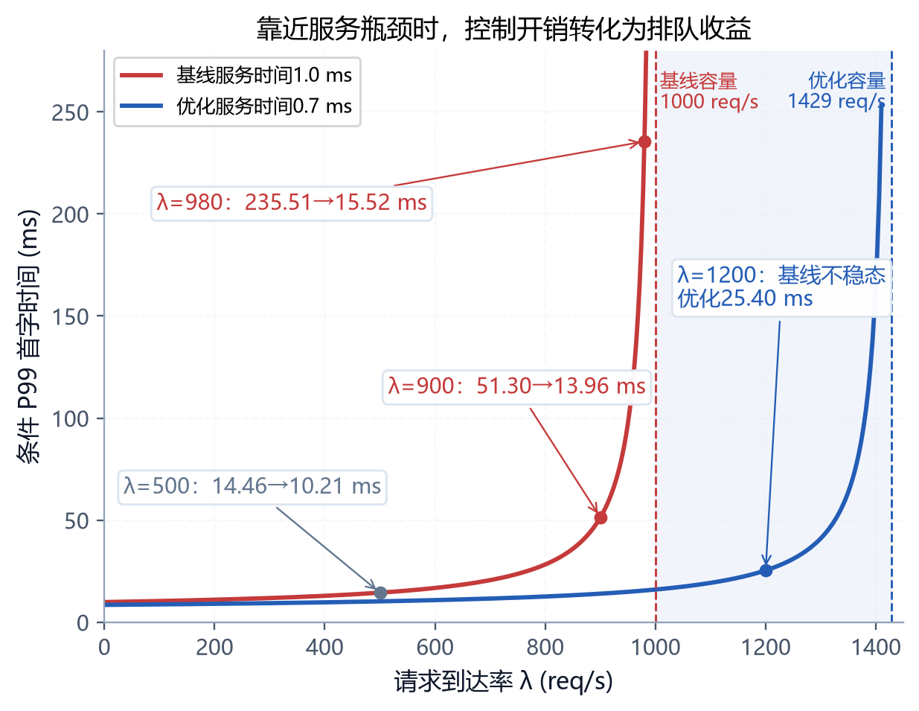
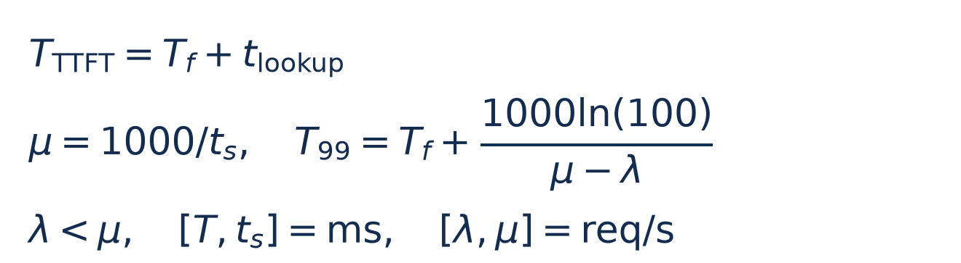
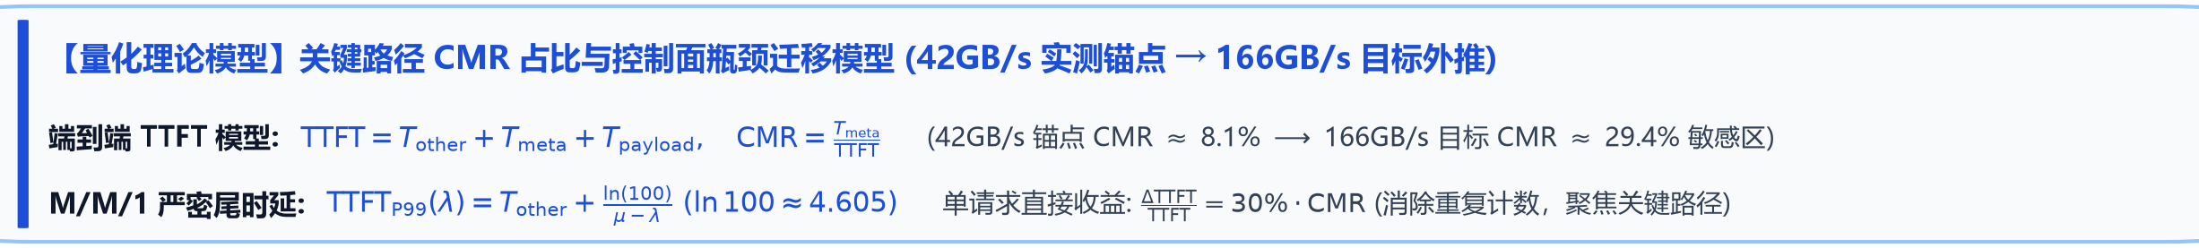

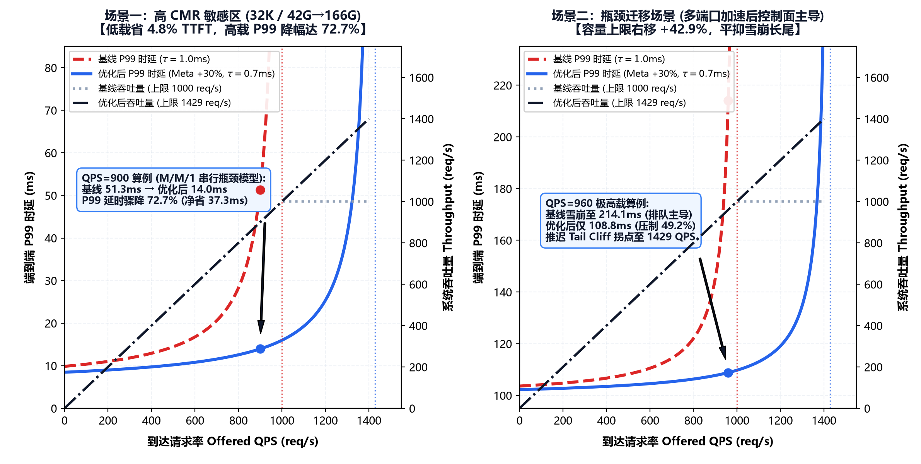
元数据优化：时延、排队拐点与业务价值
05 / 12
查表优化在低载减少直接开销；待验证：低载及控制瓶颈附近，在线 TTFT、尾时延与有效吞吐分别改善多少？
模型摘图：查表开销与服务台排队
同模型、分工况：这些数值说明什么
负载 / 约束 | 模型结果 | 业务含义
低载 | 6.25→5.95 ms −0.30 ms / −4.8% | 直接缩短查表路径； 生成阶段无直接提速项
λ=900 基线利用率90% | 51.30→13.96 ms 条件 P99 降72.8% | 服务台接近瓶颈； 排队收益明显放大
服务台容量 | 1000→1429 req/s 容量上限提升42.9% | 超过容量即不稳态； 全系统仍受算力和加载限制
120 ms约束 固定路径99 ms | 780.7→1209.3 req/s 可承载速率提升54.9% | 仅元数据服务台上界； 21 ms滞留预算，另作工况
场景输入：查表1.0→0.7 ms；低载固定5.25 ms。排队采用单服务台泊松到达、指数服务；RTT与服务时间分别定义。
元数据优化的直接收益为0.30 ms；接近控制瓶颈时收益放大，服务台容量仍不能直接等同系统 QPS。

Slide 6
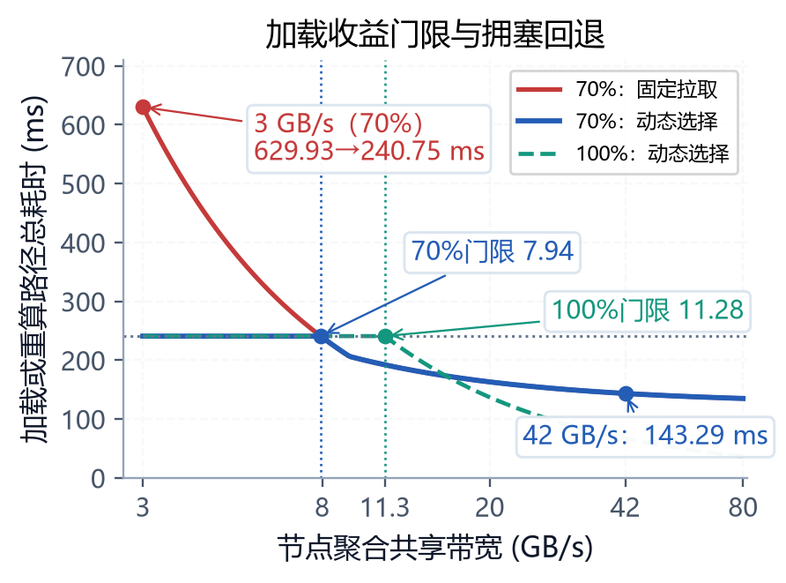
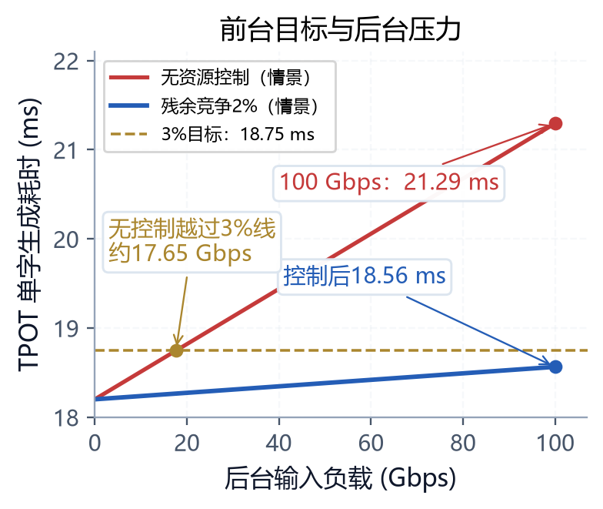
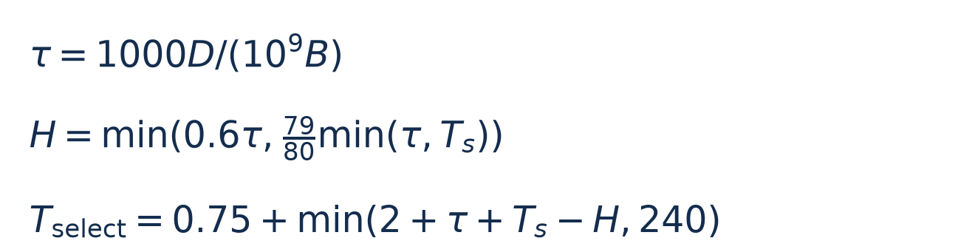
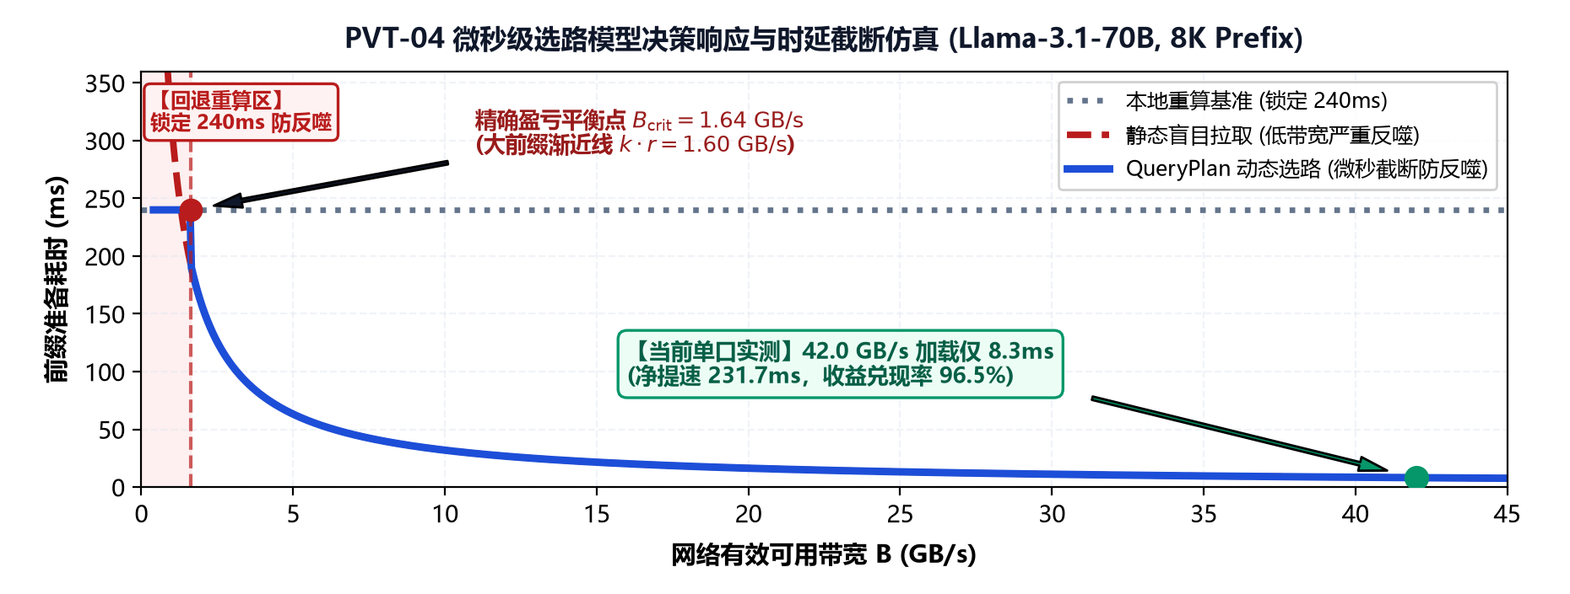

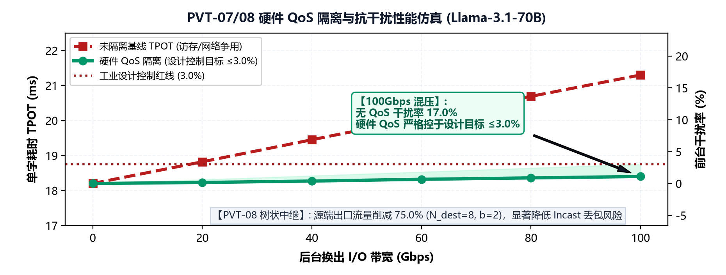

单项技术：选路分界、前台目标与中继收益
06 / 12
主验证：动态选路与资源控制；中继按设备开展条件验证，比较拓扑、转发方式及实际场景收益。
模型摘图：受限重叠与路径选择
D为拉取字节；B为共享GB/s；
Ts为后缀计算，H为隐藏量（ms）。
二叉中继：一对八、同一完整前缀
比较对象 | 结果 / 变化
源端发送 | 8份→2份；−75%
广播完成 | 511.3→383.6 ms；−25%
把图上的收益与工程条件对应起来
机制 | 模型锚点 | 工程含义与达标条件
动态选路 | 70%门限7.94 GB/s；100%门限11.28 GB/s | 低于门限选择重算；查询0.70 + 决策0.05 ms为两条路径共同成本
资源控制 | 控制后18.56 ms；3%目标18.75 ms | 输入100、完成70 Gbps则积压30；稳态需准入≤70或增加排出通路
软件中继 | 源端流量降75%；完成时间只降25% | 每父42 GB/s出口由两子共享，3级转发仍有开销；未达降40%目标
场景输入：8K、TP=8（八卡张量并行）、完整前缀合计2.5 GiB；QoS采用线性压力情景，2%残余竞争与70%后台进度为假设。
加载按净收益选路；QoS须保持后台可持续进度；中继减少源端流量，不保证广播完成时间同比例缩短。

Slide 7
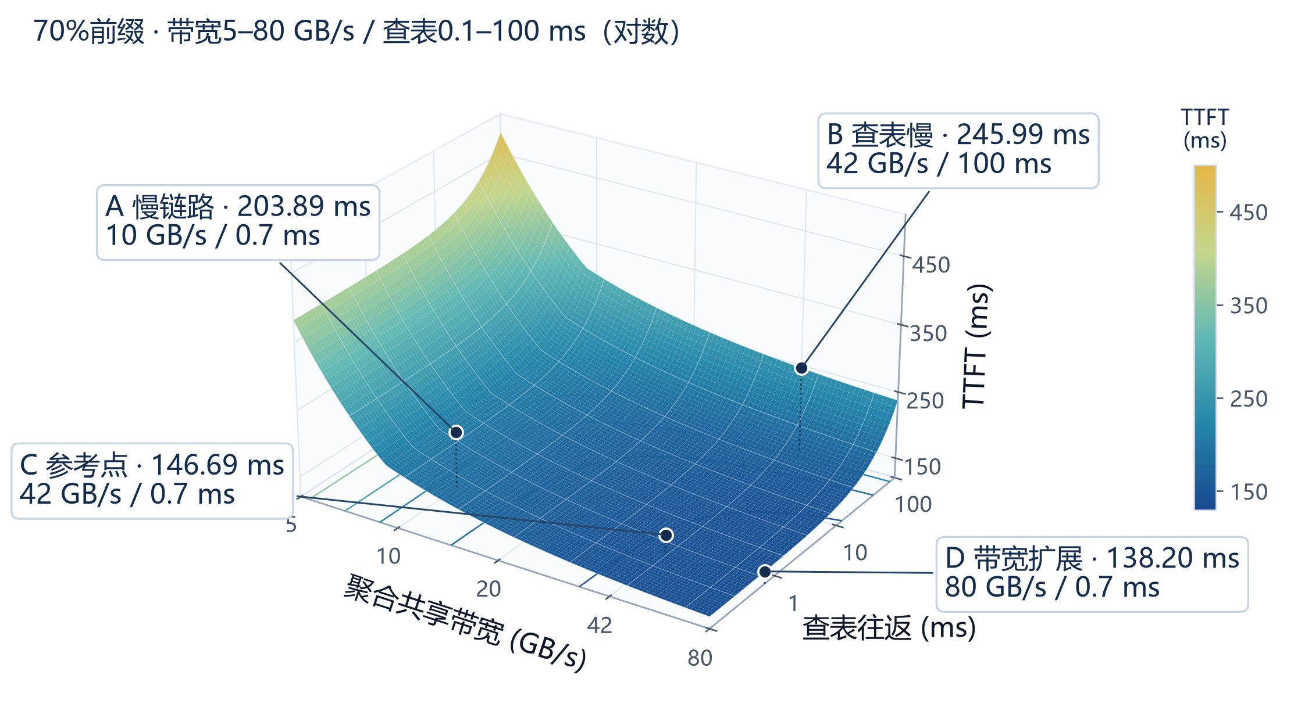
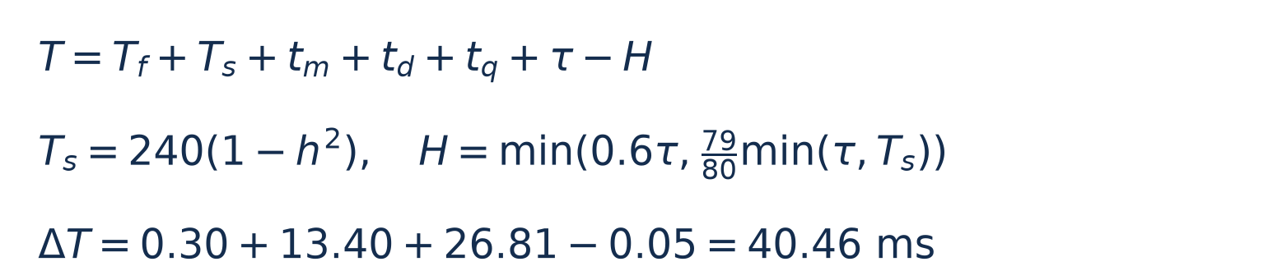
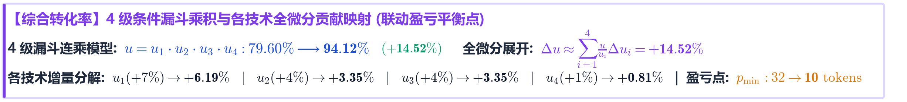
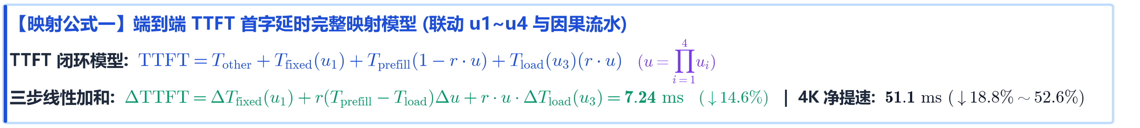
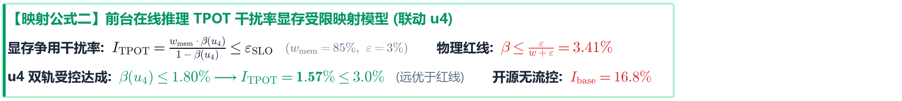
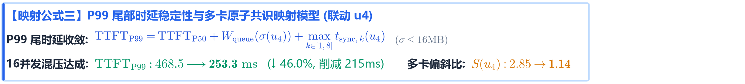
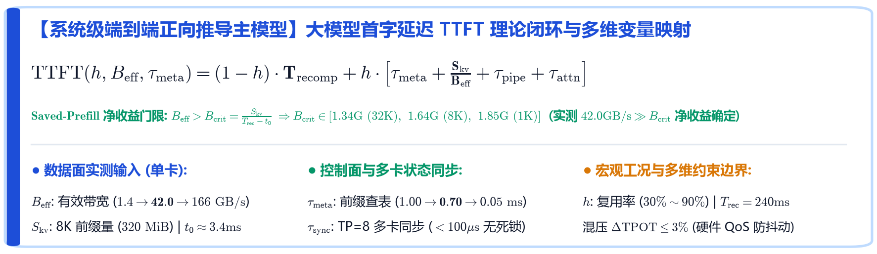
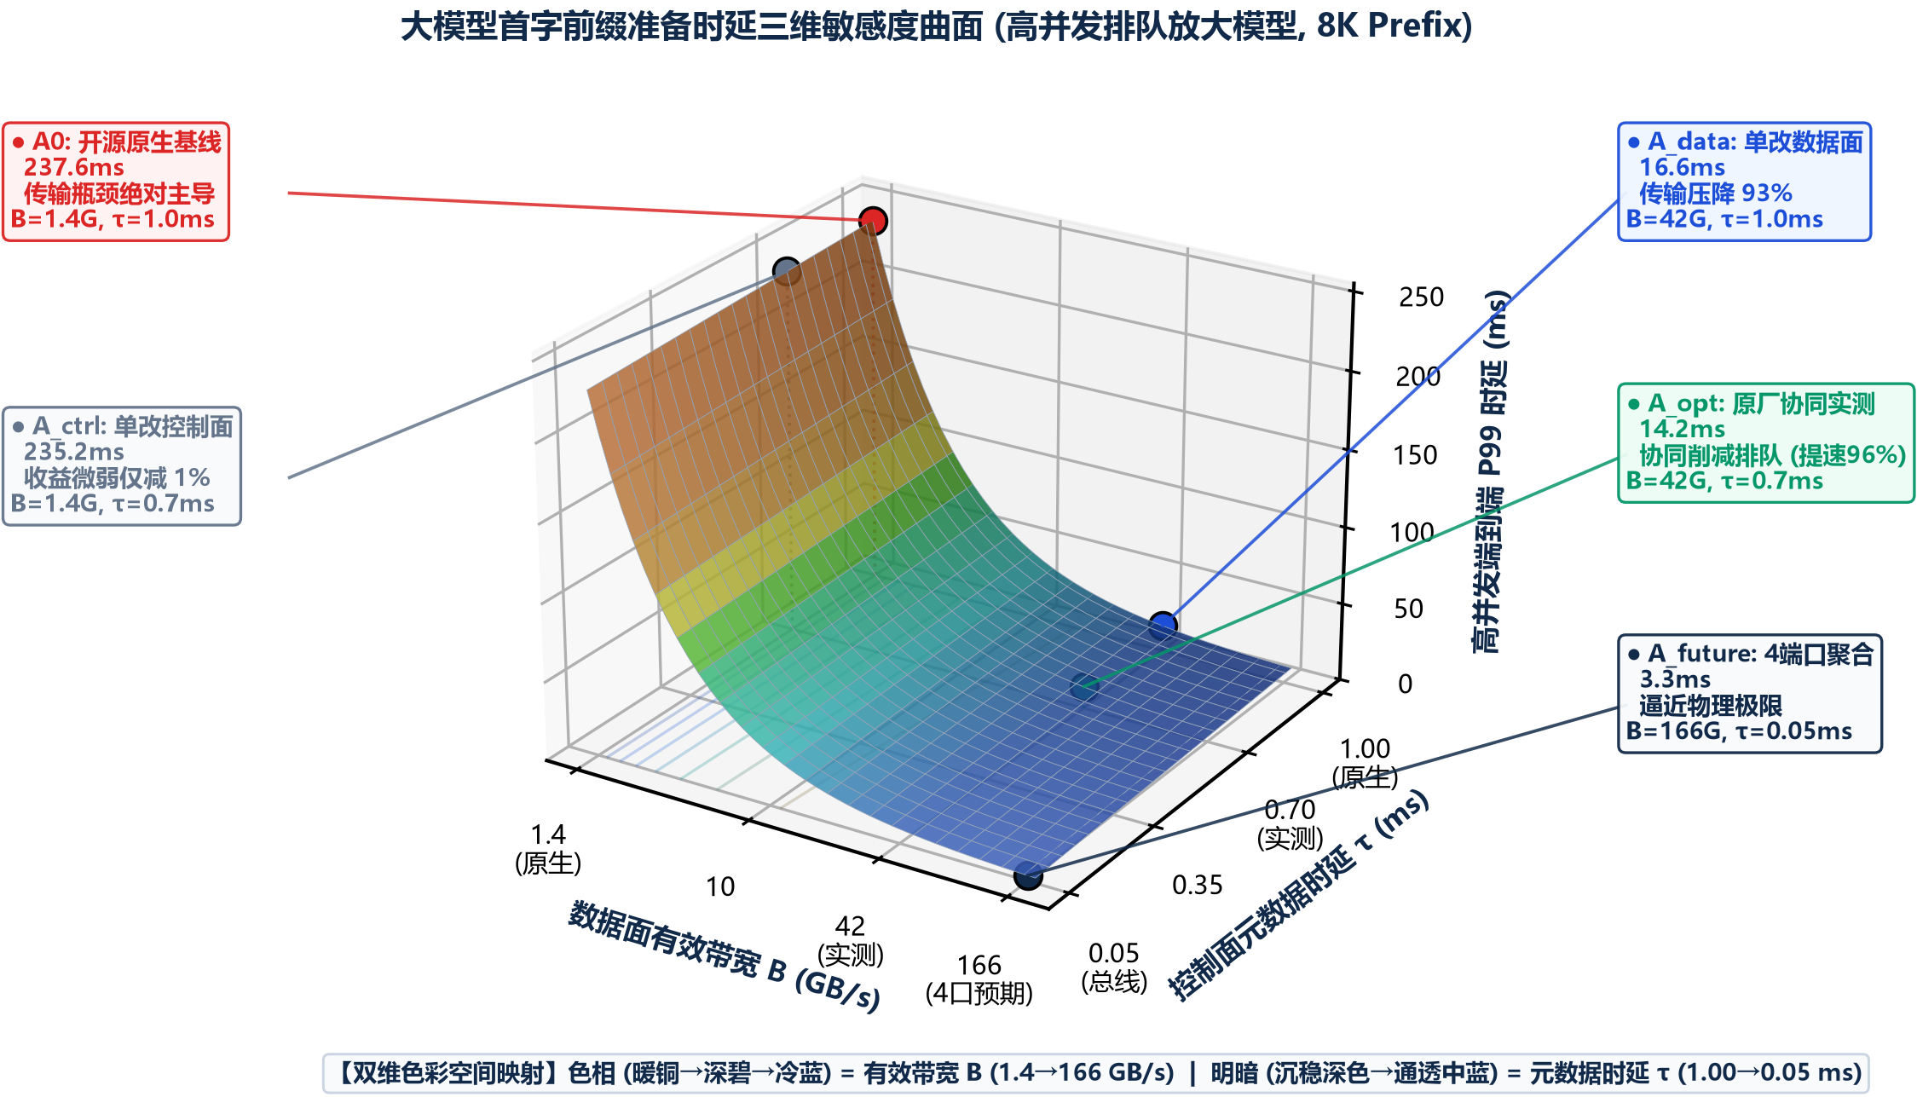
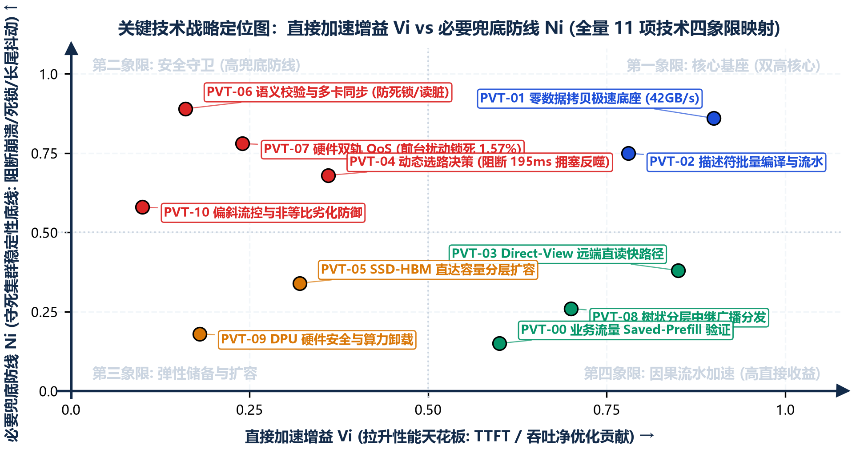
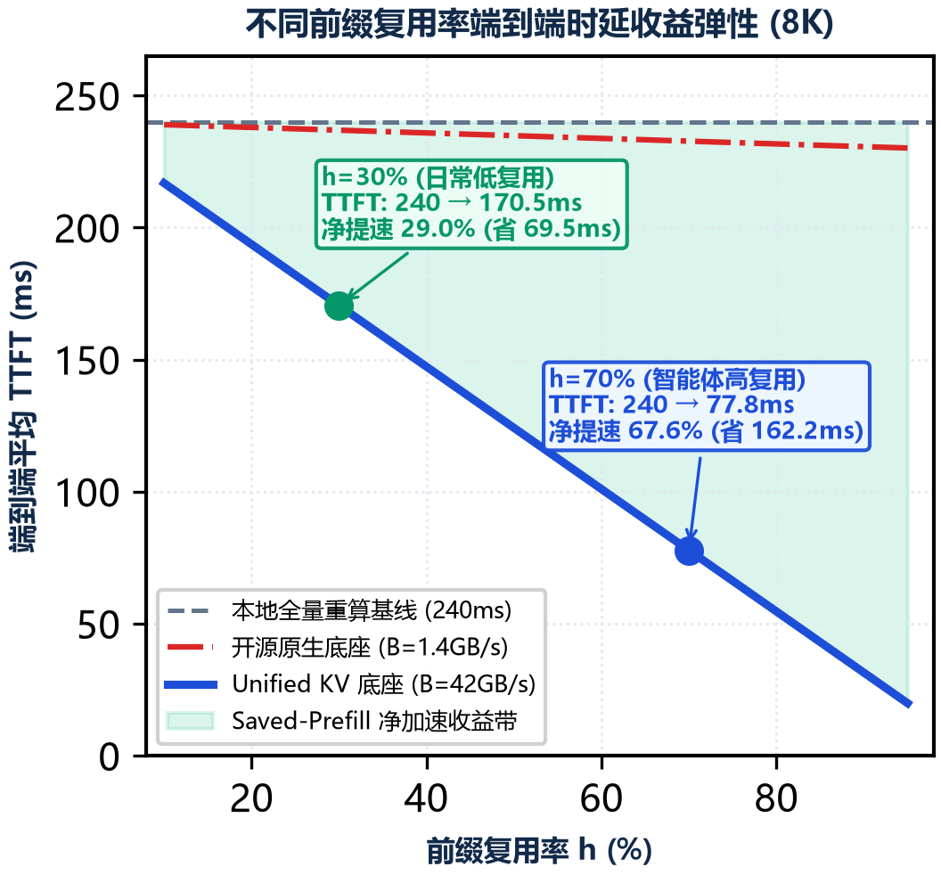
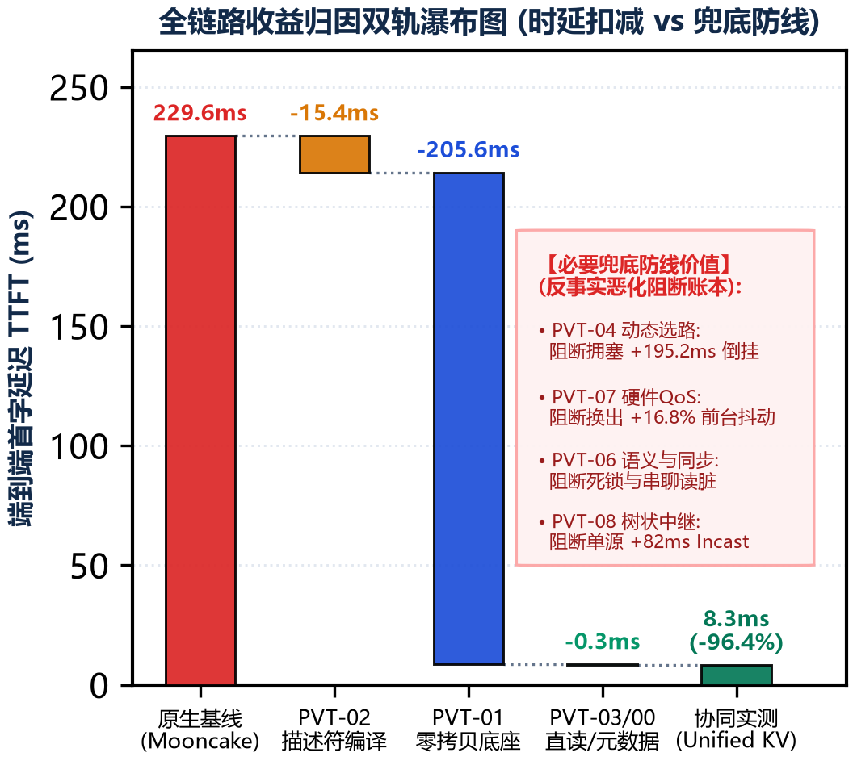
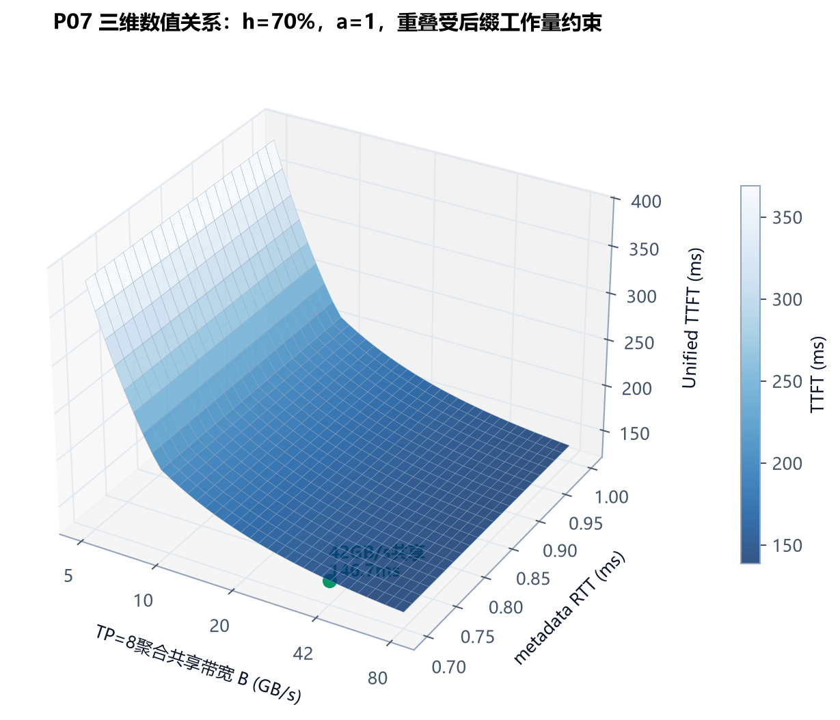
同硬件全系统建模：总收益与技术贡献
07 / 12
曲面为敏感性扫描；同硬件参考：TP=8、8K、42 GB/s、70%前缀（场景输入）
待验证：基线已有能力、分项增量、组合交互及场景范围；第二轮按同条件对照选定实测点。
模型摘图：完整路径与收益对账
Tf固定路径；Ts后缀；tm查表、td提交、tq决策；τ加载、H隐藏。
h为实际块命中率（16 Token对齐）；耗时单位ms。
指标 | 基线 → 优化 | 结果对应的条件
TTFT | 187.15→146.69 ms；−21.6% | 70%前缀，同硬件
TPOT | 21.29→18.56 ms；−12.8% | 有限后台窗资源控制
P99 TTFT | 190.76→149.21 ms；−21.8% | λ=1，仅元数据队列
A→C：带宽10→42，TTFT减少57.20 ms。
B→C：查表100→0.7，TTFT减少99.30 ms。
前缀30/70/80/100%：TTFT降9.8/21.6/28.1/16.3%。
技术贡献（70%健康网络） | 单独启用 / 移除损失 | 为什么产生这一收益
元数据控制 | 0.30 / 0.30 ms | 查表1.0→0.7 ms，只减少控制路径
描述符与提交 | 13.40 / 13.40 ms | 提交15.4→2.0 ms是场景输入，需设备校准
按层异步流水 | 26.81 / 26.81 ms | 隐藏上限60%，实际还受后缀工作量与首层等待限制
动态选路（本工况） | −0.05 / −0.05 ms | 健康网络增加决策成本；拥塞时避免固定拉取的额外开销
基线已有30% / 60%隐藏时，TTFT降幅为15.6% / 8.5%；TPOT资源控制另节省2.73 ms（有限窗）；有效QPS通过稳定负载扫描验证。
70%前缀条件情景：TTFT 187.15→146.69 ms，降低21.6%；收益依赖复用率、共享带宽和基线已有能力。

Slide 8
优化收益验证目标与需求纳入依据
08 / 12
三周识别路径、场景、在线宏观收益与代价；依据有效实测形成建议，正式需求纳入由第二轮评审决定
验证层次 | 比较条件 | 三周需要回答的问题 | 需求判断用途
单项优化 | 同硬件、同请求、同负载 仅切换指定机制 | 在线指标是否改善？ 主要节省哪段开销？ | 支持能力必要性 明确目标场景
场景边界 | 短／长输入、低／高复用 正常／拥塞、前台／混压 | 收益在哪些条件成立？ 是否出现退化及代价？ | 确定启用条件 限定需求适用范围
组合优化 | 固定机制集合 对照同条件原生或现有基线 | 总收益、交互和主要贡献 避免单项收益简单相加 | 选择组合开发范围 解释增量来源
结果判定 | 有效、可重复的实测 保留失败、超时与代价 | 建议纳入／限定场景纳入 继续验证／暂缓 | 形成技术建议 正式审批另行记录
后续系统目标（正式开发与独立验收）
阶段代表工况：平均 TTFT 降低 ≥10%，挑战20%；P99 TTFT 降低 ≥20%，挑战50%。
E3最终系统：真实两节点混压，TTFT 降低 ≥20%、有效 QPS 提升 ≥10%、TPOT 干扰 <3%，并检查后台进度。
有效实验：公平对照、正确计算、真实路径、工作量等价和重复性。局部收益不自动关闭E阶段；SLO为约定服务时延目标。
三周判断条件在第1周按场景预先确定；缺阈值标待定，不自动判通过或失败，也不统一要求三周≥20%。

Slide 9
三周优化收益验证安排
09 / 12
第一轮确认的启动日为D0；按可用条件选取代表场景，优先验证六条路径，未具备条件的部分保留待验证
优化路径 | 重点场景 | 观测指标 | 周内动作与预期结论
元数据快路径 | 短输入、低载 控制瓶颈附近 | TTFT、尾时延 有效 QPS | 第1周固定查询开关 第2周测量，第3周复验边界
传输与多通道 | 大小数据块 设备直达、多卡 | 在线加载等待、TTFT 实际带宽与 CPU 代价 | 按真实设备对照传输参数 识别搬运改善的在线增量
描述符与按层流水 | 控制开销敏感 部分前缀命中 | TTFT、首层等待 提交开销与隐藏量 | 分别切换批量提交和流水 测单项、交互及基线已有能力
动态选路 | 低复用、正常网络 拥塞与不利链路 | TTFT、负收益比例 决策及回退成本 | 固定缓存条件比较策略 明确加载／重算启用边界
前后台资源控制 | 纯前台与混压 固定后台目标负载 | TPOT、TTFT尾部 有效 QPS、完成／积压 | 同包有无后台测干扰 比较混压增益与后台代价
组合对照与复验 | 选定代表场景 可共存的有效机制 | 总收益、交互 独立轮次及离散度 | 第3周复验并比较组合 形成需求建议与暂缓理由
条件扩展：分层容量、中继分发、直读／卸载／迁移按设备与价值选取。真实设备、链路和负载决定可验证范围。
第1周：固定条件与筛选 第2周：单项收益及场景边界 第3周：复验、组合与需求建议
配置与结果依据R11及配套三周计划接续；未执行项保持待验证，候选任务不承诺全部三周完成。
三周提交的是场景化实际收益与取舍依据；设备和链路作为实验条件，资源申请不替代收益结论。

Slide 10
两轮评审结论与下一步
10 / 12
已有基础支持继续验证；三周后依据场景化实际收益，判断正式需求纳入范围
01 已有基础
通信、检索与缓存复用已有验证
主机通信42 GB/s，检索改善>30%。
8B／72B拉取相对重算收益已确认。
三层模型说明增量空间与边界，
模型预测仍待真实设备校准。
02 本轮验证重点
优先检验能改变在线指标的路径
元数据、传输与多通道、描述符与流水，
动态选路、前后台控制及组合。
设备安全访问和多卡一致性保障实验有效，
扩展项按条件选择。
03 三周提交结果
优化措施、宏观收益与适用边界
提交实际幅度、比较基线与主要贡献，
同时记录可重复性、代价和证据位置。
保留退化、无收益及证据不足结果，
给出纳入范围、继续验证或暂缓建议。
04 本轮评审事项
继续验证及第二轮判断内容
确认重点路径、代表场景与比较方法，
预先确定各场景的收益判断条件。
三周允许简化实验实现；正式开发与系统验收
目标在后续阶段独立兑现。
以三周实测确定正式需求范围，优先建议纳入有场景依据和可重复宏观收益的能力；当前审批状态为待评审。

Slide 11
优化路径、适用场景与需求建议
11 / 12
场景与优化手段一一对应；新增结果及建议均待验证，后续按配置、实测结果和证据位置回填
优化路径 | 场景与瓶颈 | 局部变化与宏观指标 | 当前结论 | 拟形成的需求
元数据快路径 | 短输入、低载／控制瓶颈 查询与排队等待 | 局部查询时延 → TTFT／P99 有效 QPS（持续负载） | 局部检索改善>30% 在线增量待验证 | 查询优化的启用条件 与适用负载范围
传输与多通道 | 大小块、设备通路、多卡 正文搬运及共享链路 | 实际搬运／等待 → TTFT 记录 CPU 与带宽代价 | 主机基准已测 新增在线增量待验证 | 设备路径、多通道 及拓扑适配范围
描述符与按层流水 | 控制敏感、部分前缀 提交与首层等待 | 提交／隐藏量 → TTFT 拆分单项与交互 | 设计与模型已有 真实设备增量待验证 | 批量提交与流水 各自启用边界
动态选路 | 低复用、正常／拥塞 加载可能比重算慢 | 选路成本 → TTFT／负收益 缓存条件与策略差异单列 | 模型分界已有 实际策略增量待验证 | 成本预估、选路 与回退适用条件
前后台资源控制 | 前台与混压、固定后台量 共享资源竞争 | 前台 TPOT／TTFT／有效 QPS 后台完成、积压与代价 | 有限窗模型已有 在线混压增量待验证 | 准入、限速和优先级 及后台进度约束
组合对照与复验 | 选定代表工况 机制交互与基线已有能力 | 实测总收益及分项贡献 轮次、离散度、代价与退化 | 结果待运行／待录入 需求建议待验证 | 建议组合开发范围 评审决定另记
建议状态：建议纳入／限定场景纳入／继续验证／暂缓。正式审批另记，候选追踪号不等于已批准需求。
第二轮回填：能力、场景、实际幅度、比较基线、证据位置、收益边界、代价及建议开发范围。
最关键的2—3项实际结果同步到第4或第7页；不以任务完成比例或表格填写数量自动决定需求纳入。

Slide 12
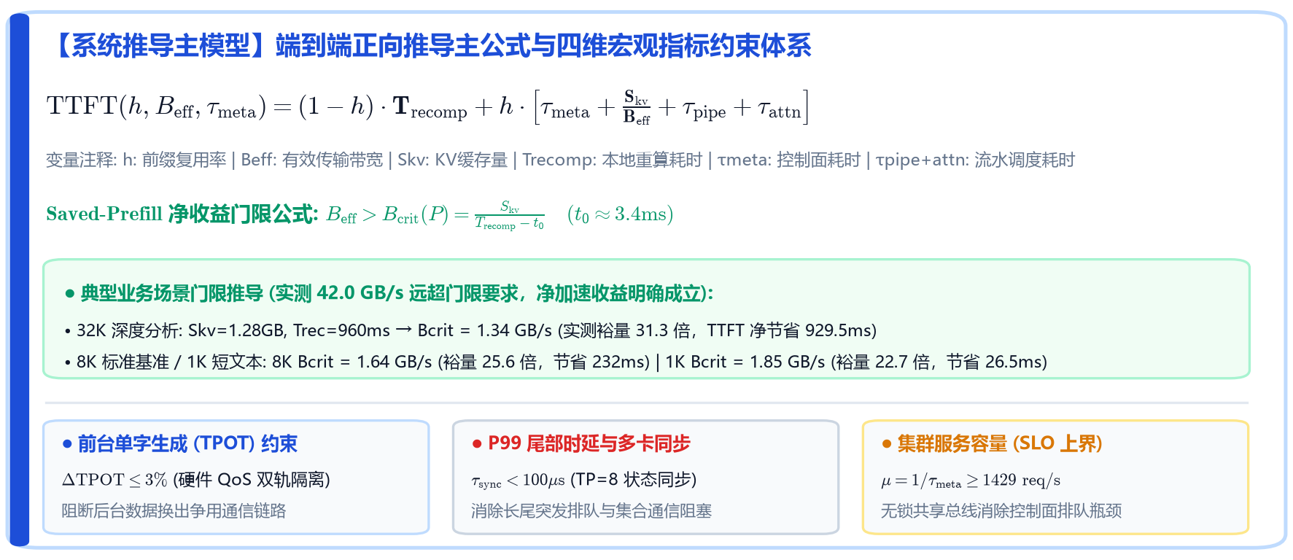
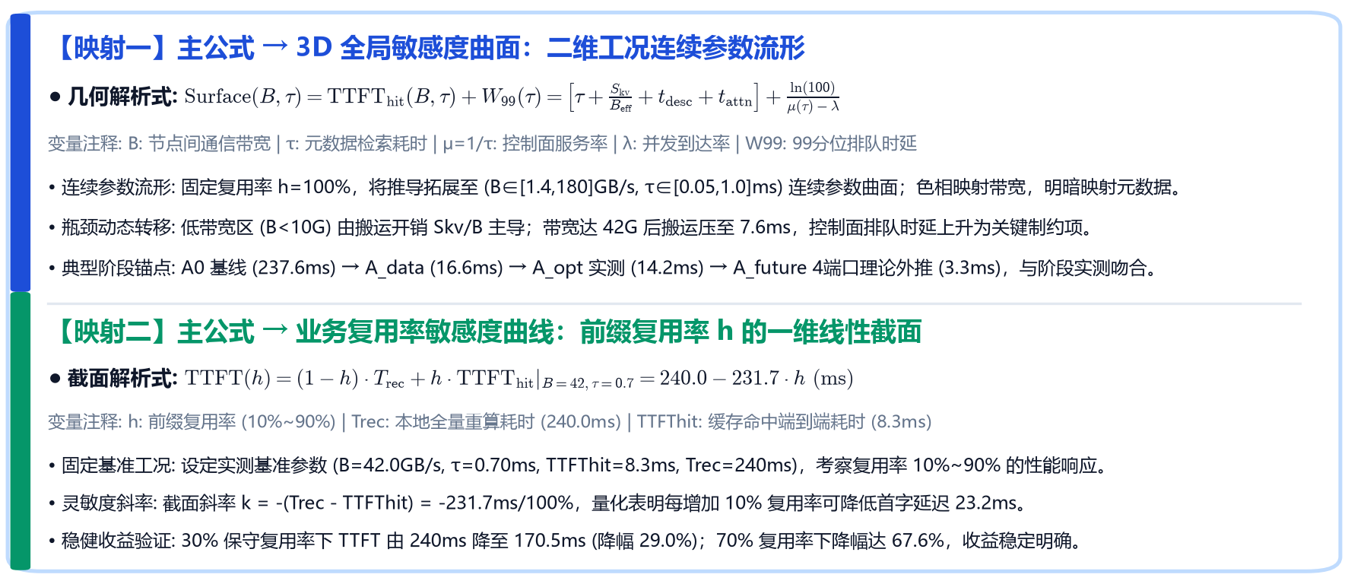
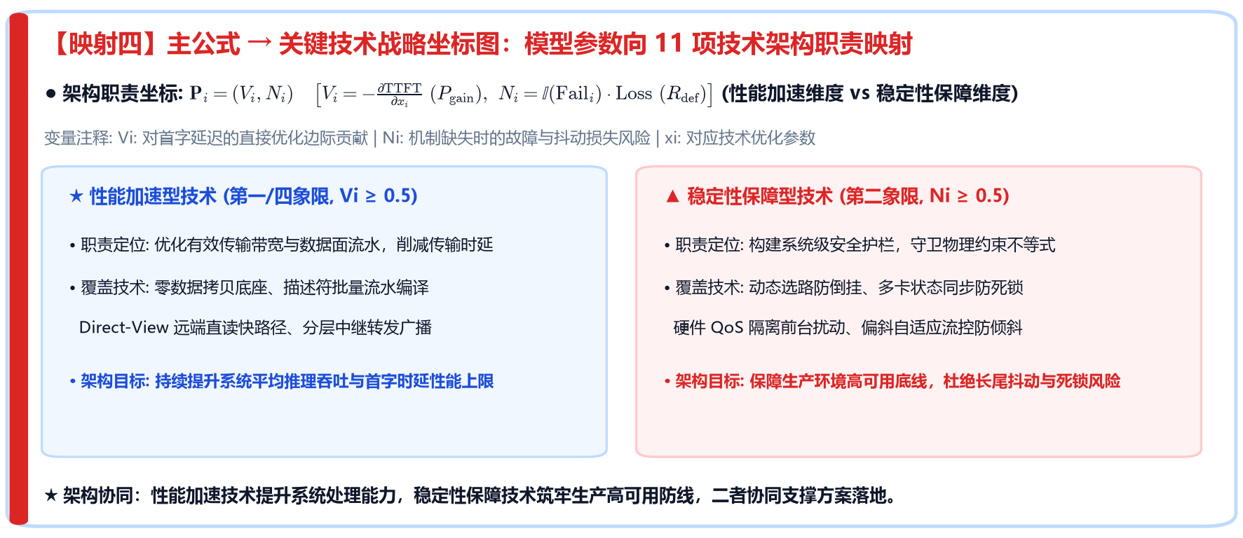
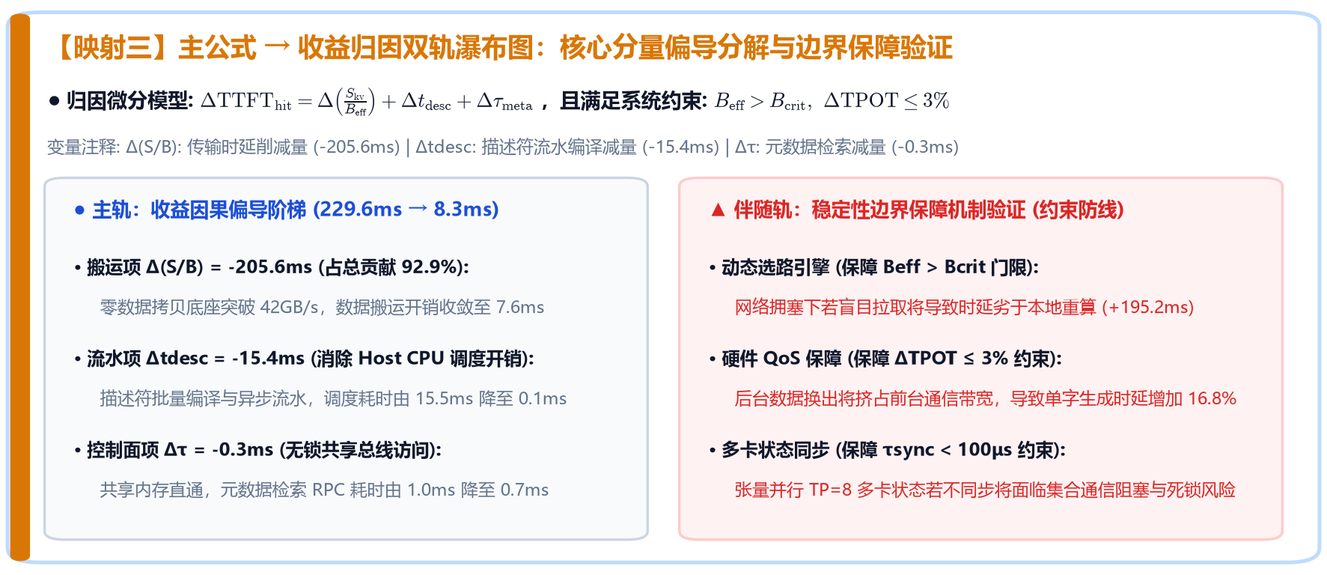
补充推导、参数分类与复算说明
12 / 12
模型页数字由同一份 inputs.json 和 model.py 生成；已有测试、场景输入、模型输出与交付目标分别标明
分类 | 本次内容 | 使用边界
已有报告 | 8B/72B前缀拉取收益；检索改善 >30%；主机带宽42 GB/s | 检索改善不直接等同固定时延；前缀拉取收益已实测确认
场景输入 | 1.0→0.7 ms；提交15.4→2.0 ms；隐藏上限60% | 基线无层序协同是所选路径假设，非Mooncake固有缺陷
模型输出 / 目标 | 同参结果；E3目标20% / 10% / <3% | 模型不等于已达成；后台可持续进度与有效吞吐独立验证
模型环节 | 统一关系 | 必要限制
实际前缀 / 字节 | P=floor(N×h_nom/16)×16；h=P/N；40 KiB/token/卡 | 8K每卡320 MiB，八卡合计2.5 GiB；布局待后端确认
部分命中 / 后缀 | T后缀=240×[(1−a)(1−h)+a(1−h²)] ms | a为计算分解假设；正文a=1保守情景，不称置信区间
逐层流水窗口 | 隐藏=min(60%×加载,79/80×min(加载,后缀)) | 均匀80层、无额外事件成本；全命中隐藏=0
元数据排队 | W99(ms)=1000ln(100)/(μ−λ)，μ=1000/service_ms | 服务台稳态；P05 λ900独立压力，P07 λ1低载
决策 / 中继 | 加载与重算共同计入已付查表及决策开销 | 中途取消累计开销另计；中继减少源流量不保证缩短40%
贡献与去掉损失 | 同一基线、同一前缀与共享资源计算 | 成本项允许负值；后台有限窗不等于E3稳态
复算资产：统一异构KVCache存储池_关键技术汇报_V10_模型资产/；输入、结果、公式及图表均随本稿交付。
三周实测用于模型校准与需求取舍；当前预测保持不变。参数与敏感性数据见配套《模型与参数说明》。
按同一组输入复算，区分已有报告、场景假设、模型输出与交付目标。

